Slide 1
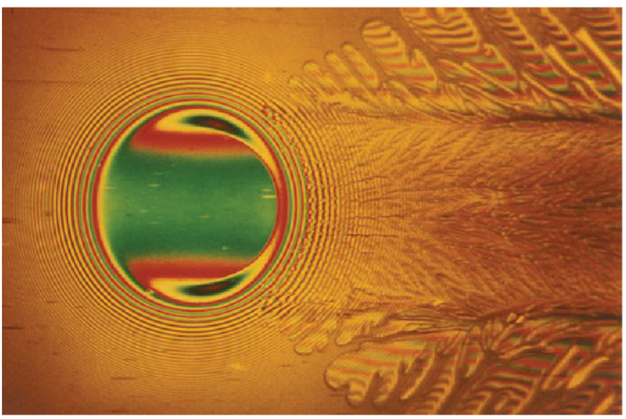
Modulares Messsystem zur optischen und kapazitiven Schmierfilmdickenmessung in einem EHD-Kontakt

Slide 2
Gliederung
Was ist EHD?
Messung der Filmdicke
Ziel dieser Arbeit
Vorgehensweise
Notes:
Sprechen über die Gliederung der Präsentation

Slide 3
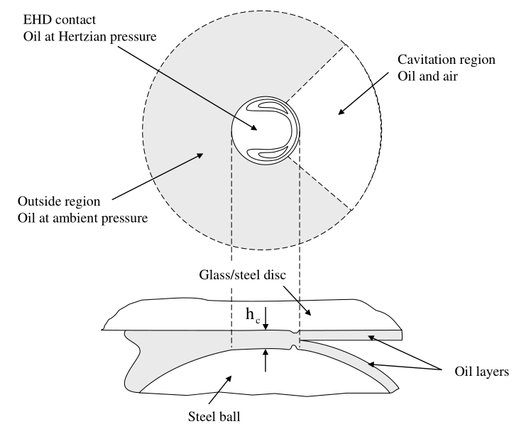
Was ist EHD
Elastohydrodynamische
Schmierung
Nichtkonformer Kontakt
Hoch Pressung, 1-4 GPa
Verformte Flächen
Dünne Schmierfilmdicke < 1µm
Hart EHD (Zahnräder, Nocken
Wälzlager)
Weich EHD (Reifen, RWDR)

Slide 4
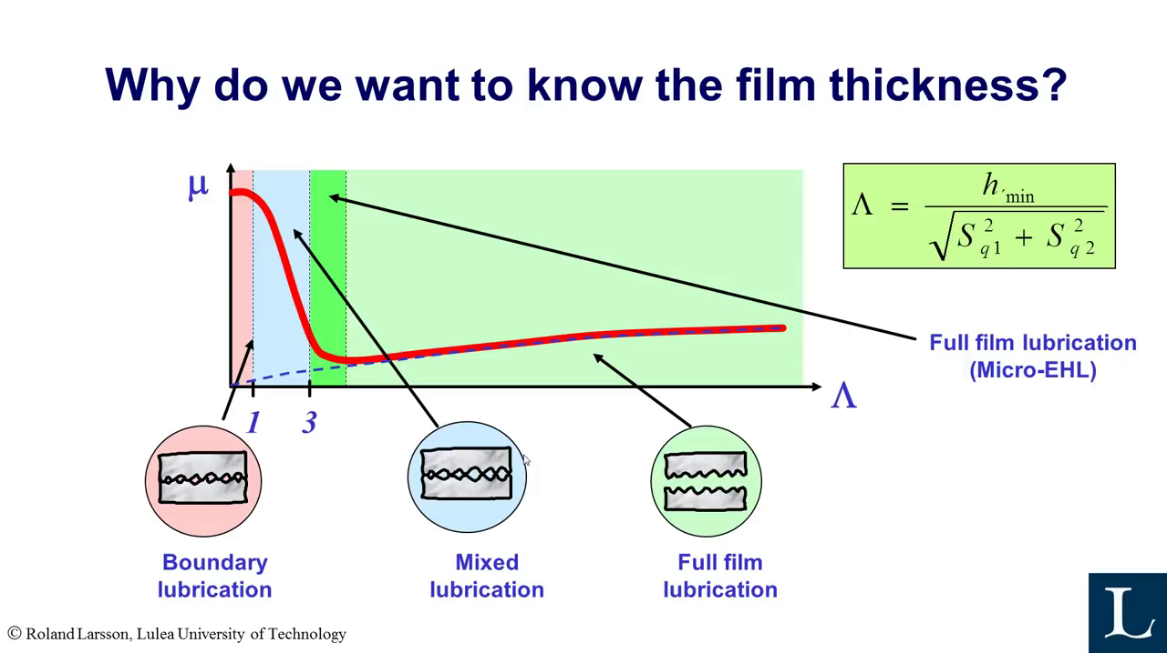
EHD Filmdicke
min. film thickness over
RMS surface roughness height
Notes:
lambda = film thickness over the height of the surface. The higher is, the better the lubrication

Slide 5
Vorhersagen des Risikos von Oberflächenschaden
Platische Verformung
hohe Belastung
Kontaktermüdung
pitting, micro pitting
Riefenbildung
Schaden wegen Fremdpartikel
Hoher Λ, niedriger das Risiko

Slide 6
Messung der Filmdicke
Optische Methode
Eletrische Methode
Ultraschall
Laserinduzierte Fluoreszenz

Slide 7
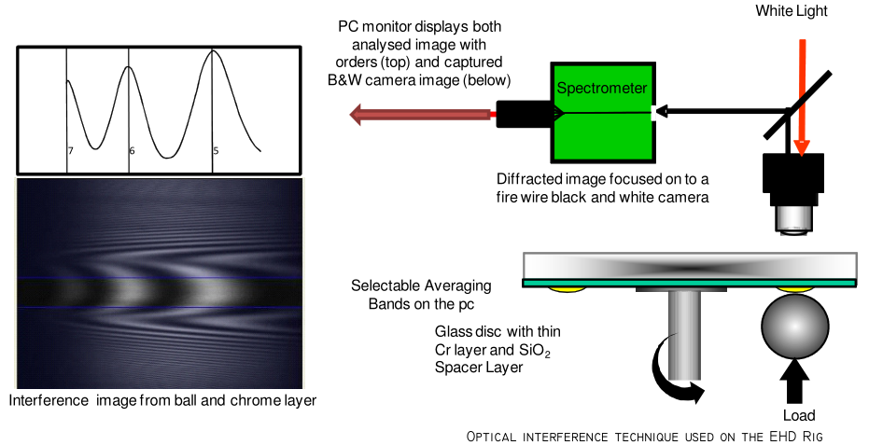
Optische Inteferometrie

Slide 8
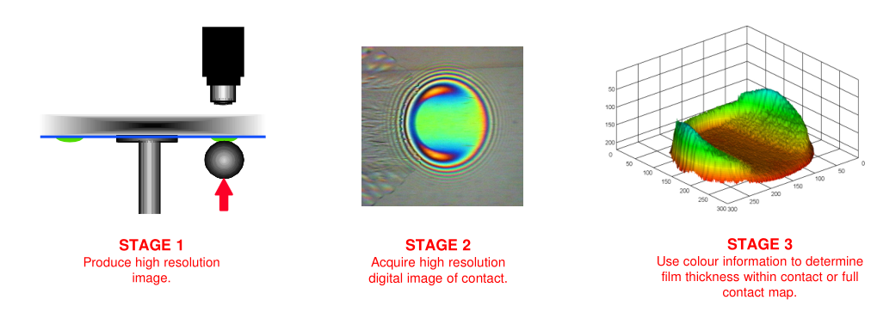
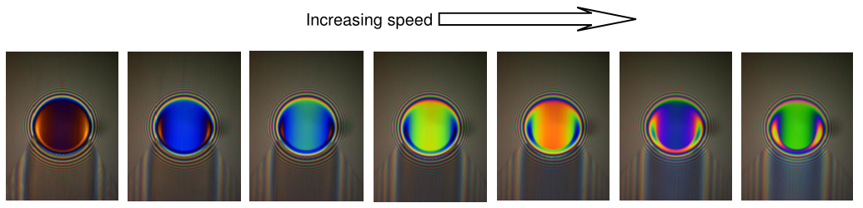
Spacer Layer Imaging Method (SLIM)
RGB
Camera

Slide 9
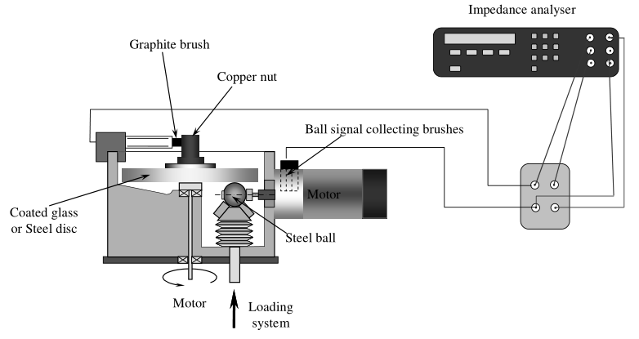
Elektrische Methode
Resistiv: metal-metal contact
Capacitive: seperation between surfaces
Voltage discharge curve

Slide 10
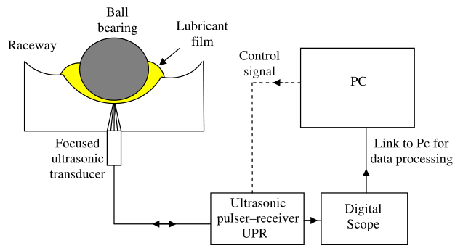
Ultraschall

Slide 11
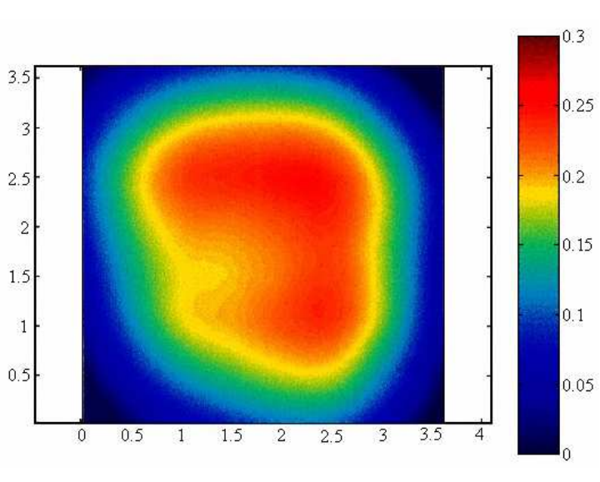
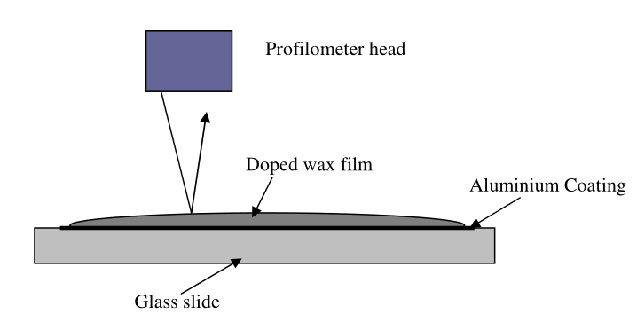
Laserinduzierte Fluoreszenz
Laser

Slide 12
Optisch vs elektrisch
Optisch
Elektrisch (kapazitiv)
Genauigkeit
Zuverlässigkeit
Optischer Zugang nötig
Metall-Metall Kontakt
Einfacher Aufbau
Parameterschwankung von verschiedenen Schmierungen

Slide 13
Ziel der Arbeit
Quatitative Messung der Schmierfilmdicke mittels kapazitiven Methode
Einflussfaktoren, die die Kapazitätmessung beeinflussen
Eine generelle Methode zur Evaluation der Filmdicke mittels Kapazität

Slide 14
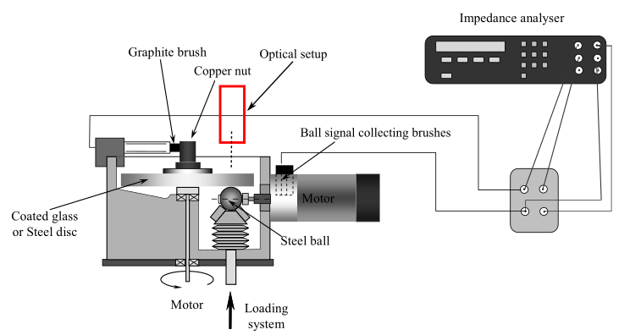
Vorgehensweise
Optische und elektrische Messungen gleichzeitig
Voltage discharge curve

Slide 15
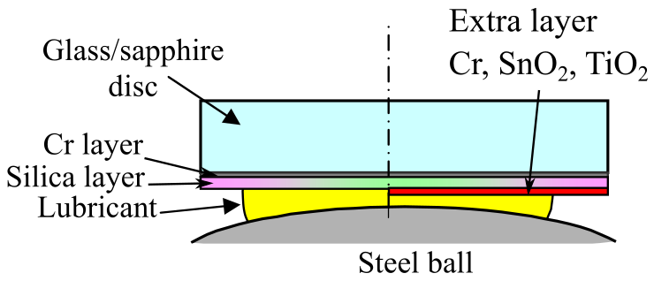
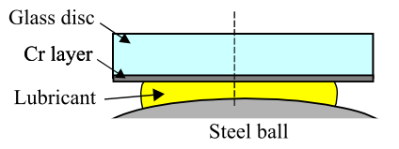
Voraussetzungen
Isolierung des Strompfads
Cr-Scheibe
Spacer-Scheibe + Beschichtung
Einfacher Aufbau
Niedrige Auflösung
Hohe Auflösung
Dicke die Beschichtung
Kugel über die Kante
Timing der Messung

